Slide 1
PAL CLIP 3 ABDEllah EL MOUSsaoui

Slide 2


TITELBLAD
expert
coach
Doelgroep: Medestudenten

Slide 3
01
Theorema 3.7
met bewijs in zoveel mogelijk detail

Slide 4
Theorema 3.7
Voor elke regex T is er een ϵ-NFA E, zodat L(E) = L(T).

Slide 5
Theorema 3.7
Voor elke regex T is er een ϵ-NFA E, zodat L(E) = L(T).

Slide 6
Bewijs
Elke regex T telt 0 of meer bewerkingen (+, . , *).
We bewijzen het theorema per inductie op dit aantal bewerkingen |T|.

Slide 7
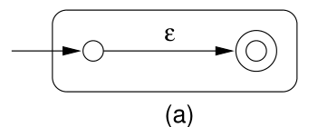

basis
|T| = 0. Volgens de definitie van regex is dan
(a) T = ϵ en L(ϵ) = {ϵ};
$$E_{(a)}$$

Slide 8
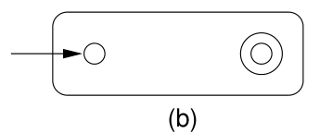

basis
|T| = 0. Volgens de definitie van regex is dan
(b) T = ∅ en L(∅) = ∅
$$E_{(b)}$$

Slide 9
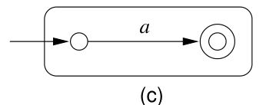

basis
|T| = 0. Volgens de definitie van regex is dan
(c) T = a en L(a) = {a}
$$E_{(c)}$$

Slide 10
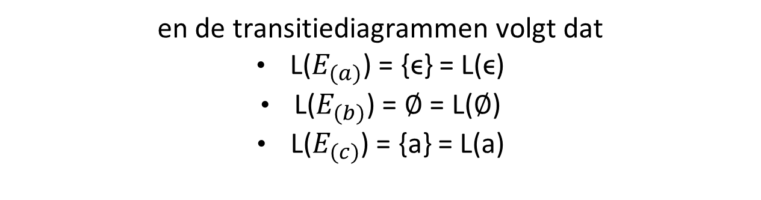
Uit de definitie van de taal van een ϵ-NFA E
L(E) = {w ∈ Σ* : $\hat{\text{δ}}$ (q0, w) ∩ F $≠$ ∅}
en de transitiediagrammen volgt dat
L($E_{(a)}$) = {ϵ} = L(ϵ)
L($E_{(b)}$) = ∅ = L(∅)
L($E_{(c)}$) = {a} = L(a)

Slide 11
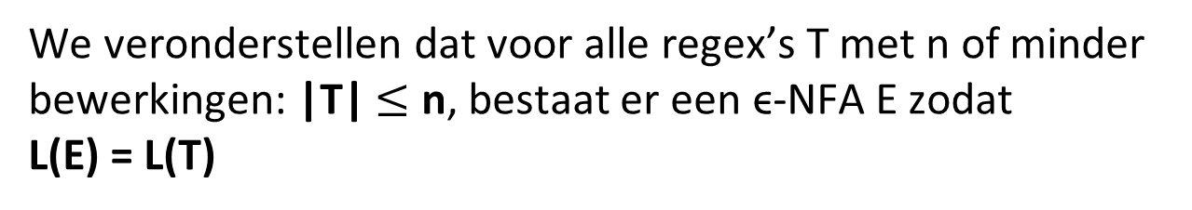
Inductiehypothese
We veronderstellen dat voor alle regex’s T met n of minder bewerkingen: |T| $≤$ n, bestaat er een ϵ-NFA E zodat
L(E) = L(T)
Te bewijzen
Het theorema geldt ook voor |T| = n + 1

Slide 12

Inductie
|T| = n + 1
$$→T bevat dus minstens 1 bewerking$$
Uit het inductieve deel van de definitie van regex’s volgt dat:
(a) T = R + S en L(R + S) = L(R) ∪ L(S) of
(b) T = R.S en L(R.S) = L(R).L(S)
Uit |T| = n+1 volgt ook dat |R| ≤ n en |S| ≤ n

Slide 13
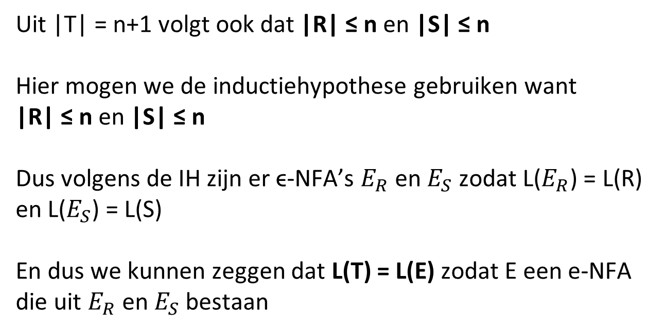
Inductie
Uit |T| = n+1 volgt ook dat |R| ≤ n en |S| ≤ n
Hier mogen we de inductiehypothese gebruiken want |R| ≤ n en |S| ≤ n
Dus volgens de IH zijn er ϵ-NFA’s $E_{R}$ en $E_{S}$ zodat L($E_{R}$) = L(R) en L($E_{S}$) = L(S)
En dus we kunnen zeggen dat L(T) = L(E) zodat E een e-NFA die uit $E_{R}$ en $E_{S}$ bestaan

Slide 14
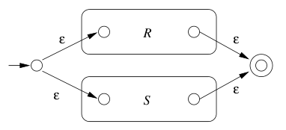




de constructies van de ϵ-NFA’s
$E_{(a)}$ is de e-NFA die overeenkomt met T = R + S
Dus hier $L\left(E_{\left(a\right)}\right)=L(R+S)$
$$E_{R}$$
$$E_{S}$$
$$E_{(a)}$$

Slide 15





de constructies van de ϵ-NFA’s
$E_{(b)}$ is de e-NFA die overeenkomt met T = R . S
Dus hier $L\left(E_{\left(b\right)}\right)=L(R .S)$
$$E_{R}$$
$$E_{S}$$
$$E_{(b)}$$

Slide 16
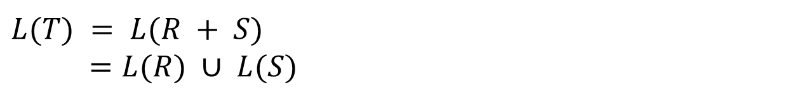
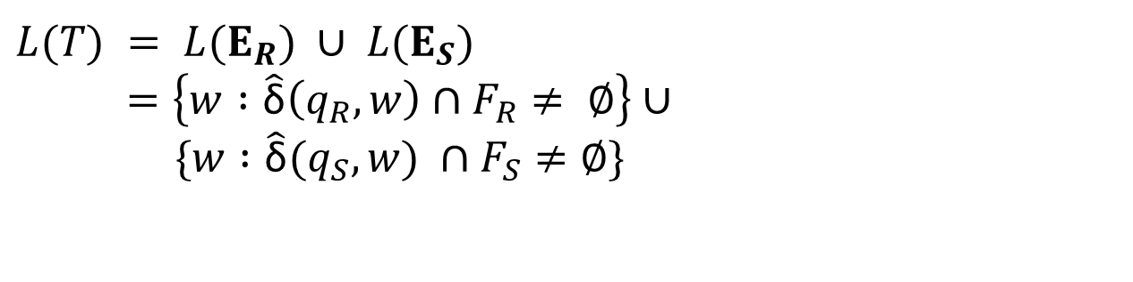

Bewijs dat L(T) = L($E_{\left(a\right)}$)
$L(T) = L(R + S)$f
$=L(R) ∪ L(S)$
def van regex
IH: voor alle regex’s T, er bestaat een e-NFA die dezelfde taal aanvaard zodat L(T) = L(E)
$L(T) = L(E_{R}) ∪ L(E_{S})$f
$=\left\{w :\hat{\text{δ}}\left(q_{R}, w\right)∩F_{R}≠ ∅\right\}∪$
$\{w :\hat{\text{δ}}(q_{S}, w) ∩F_{S}≠∅\}$ f
def van L(E)

Slide 17

Bewijs dat L(T) = L($E_{\left(a\right)}$)
$L(T) =\left\{w :\hat{\text{δ}}\left(q_{R}, w\right)∩F_{R}≠ ∅\right\}∪$f
$\left\{w :\hat{\text{δ}}\left(q_{S}, w\right)∩F_{S}≠∅\right\}$
=$\left\{w :\hat{\text{δ}}\left(q_{\left(a\right)}, εwε\right)∩F_{\left(a\right)}≠∅\right\}$ $$∪\{w: \hat{\text{δ}}(q_{\left(a\right)}, εwε) ∩F_{(a)}≠∅\}$$
$=\{w :\hat{\text{δ}}(q_{(a)}, w) ∩ F(a)≠∅\}$
$L(T)$ $=L(E_{(a)})$
Uit de figure
ϵ.w.ϵ = w

Slide 18
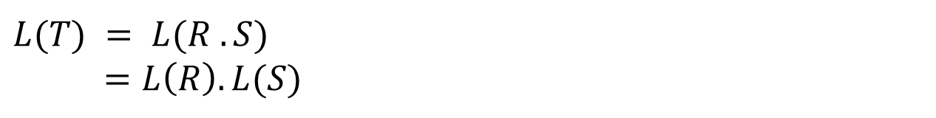
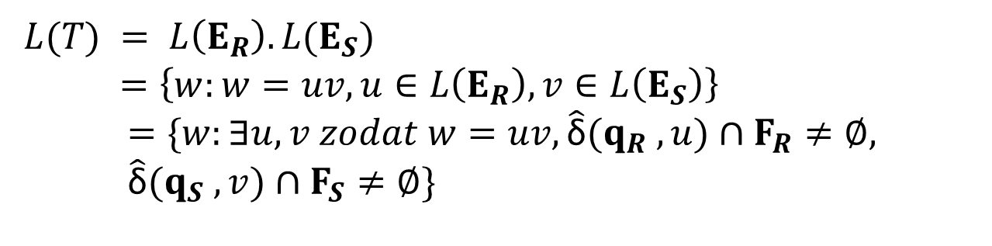

Bewijs dat L(T) = L($E_{\left(b\right)}$)
$L(T) = L(R . S)$f
$=L\left(R\right). L(S)$
def van regex
IH: voor alle regex’s T, er bestaat een e-NFA die dezelfde taal aanvaard zodat L(T) = L(E)
$L(T) = L\left(E_{R}\right). L(E_{S})$f
$=\left\{w:w=uv,u∈L\left(E_{R}​\right),v∈L\left(E_{S}​\right)\right\}$
$$=\{w:∃u,v zodat w=uv, \hat{\text{δ}}(q_{R}​ ,u)∩F_{R}​≠∅, \hat{\text{δ}}(q_{S}​​ ,v)∩F_{S}≠∅\}$$
def van L(E)

Slide 19

Bewijs dat L(T) = L($E_{\left(b\right)}$)
$$L(T) =\{w:∃u,v zodat w=uv,\hat{\text{δ}}(q_{R}​ ,u)∩F_{R}​≠∅ \\ en \hat{\text{δ}}(q_{S}​​ ,v)∩F_{S}≠∅\}$$
$=\{w :\hat{\text{δ}}(q_{(b)}, uεv) ∩F_{(b)}≠∅\}$
$=\{w :\hat{\text{δ}}(q_{(b)}, w) ∩F_{(b)}≠∅\}$
$L(T)$ $=L(E_{(b)})$
figure (b)
𝐮𝛜𝐯 = 𝐮𝐯 = w

Slide 20
Theorema 3.7
Voor elke regex T is er een ϵ-NFA E, zodat L(E) = L(T).
1. Welk theorema bewijs je?

Slide 21
Bewijs
Elke regex T telt 0 of meer bewerkingen (+, . , *).
We bewijzen het theorema per inductie op dit aantal bewerkingen |T|.
2. Wat bewijs je per inductie?

Slide 22
Bewijs
Elke regex T telt 0 of meer bewerkingen (+, . , *).
We bewijzen het theorema per inductie op dit aantal bewerkingen |T|.
3. Waarop pas je de inductie toe?

Slide 23

basis
|T| = 0. Volgens de definitie van regex is dan
(a) T = ϵ en L(ϵ) = {ϵ};
4. Wat is het basisgeval?
$$E_{(a)}$$

Slide 24
basis
|T| = 0. Volgens de definitie van regex is dan
(b) T = ∅ en L(∅) = ∅
4. Wat is het basisgeval?
$$E_{(b)}$$

Slide 25
basis
|T| = 0. Volgens de definitie van regex is dan
(c) T = a en L(a) = {a}
4. Wat is het basisgeval?
$$E_{(c)}$$

Slide 26
Inductiehypothese
We veronderstellen dat voor alle regex’s T met n of minder bewerkingen: |T| $≤$ n, bestaat er een ϵ-NFA E zodat
L(E) = L(T)
Te bewijzen
5. Wat is de inductiehypothese?
Het theorema geldt ook voor |T| = n + 1

Slide 27
Inductie
6. Wat is het inductiegeval?
|T| = n + 1
$$→T bevat dus minstens 1 bewerking$$
Uit het inductieve deel van de definitie van regex’s volgt dat:
(a) T = R + S en L(R + S) = L(R) ∪ L(S) of
(b) T = R.S en L(R.S) = L(R).L(S)
Uit |T| = n+1 volgt ook dat |R| ≤ n en |S| ≤ n

Slide 28
Inductie
6. Wat is het inductiegeval?
Uit |T| = n+1 volgt ook dat |R| ≤ n en |S| ≤ n
Hier mogen we de inductiehypothese gebruiken want |R| ≤ n en |S| ≤ n
Dus volgens de IH zijn er ϵ-NFA’s $E_{R}$ en $E_{S}$ zodat L($E_{R}$) = L(R) en L($E_{S}$) = L(S)
En dus we kunnen zeggen dat L(T) = L(E) zodat E een e-NFA die uit $E_{R}$ en $E_{S}$ bestaan

Slide 29
Bewijs dat L(T) = L($E_{\left(a\right)}$)
$L(T) = L(R + S)$f
$=L(R) ∪ L(S)$
7. Waar gebruik je de IH?
def van regex
IH: voor alle regex’s T, er bestaat een e-NFA die dezelfde taal aanvaard zodat L(T) = L(E)
$L(T) = L(E_{R}) ∪ L(E_{S})$f
$=\left\{w :\hat{\text{δ}}\left(q_{R}, w\right)∩F_{R}≠ ∅\right\}∪$
$\{w :\hat{\text{δ}}(q_{S}, w) ∩F_{S}≠∅\}$ f
def van L(E)

Slide 30
Bewijs dat L(T) = L($E_{\left(a\right)}$)
8. Waarom mag je de IH hier gebruiken?
|R| <= n en |S| <= n
$L(T) = L(R + S)$f
$=L(R) ∪ L(S)$
def van regex
IH: voor alle regex’s T, er bestaat een e-NFA die dezelfde taal aanvaard zodat L(T) = L(E)
$L(T) = L(E_{R}) ∪ L(E_{S})$f
$=\left\{w :\hat{\text{δ}}\left(q_{R}, w\right)∩F_{R}≠ ∅\right\}∪$
$\{w :\hat{\text{δ}}(q_{S}, w) ∩F_{S}≠∅\}$ f
def van L(E)

Slide 31

Bewijs dat L(T) = L($E_{\left(b\right)}$)
$L(T) = L(R . S)$f
$=L\left(R\right). L(S)$
7. Waar gebruik je de IH?
def van regex
IH: voor alle regex’s T, er bestaat een e-NFA die dezelfde taal aanvaard zodat L(T) = L(E)
$L(T) = L\left(E_{R}\right). L(E_{S})$f
$=\left\{w:w=uv,u∈L\left(E_{R}​\right),v∈L\left(E_{S}​\right)\right\}$
$$=\{w:∃u,v zodat w=uv, \hat{\text{δ}}(q_{R}​ ,u)∩F_{R}​≠∅, \hat{\text{δ}}(q_{S}​​ ,v)∩F_{S}≠∅\}$$
def van L(E)

Slide 32
Bewijs dat L(T) = L($E_{\left(b\right)}$)
$L(T) = L(R . S)$f
$=L\left(R\right). L(S)$
8. Waarom mag je de IH hier gebruiken?
|R| <= n en |S| <= n
def van regex
IH: voor alle regex’s T, er bestaat een e-NFA die dezelfde taal aanvaard zodat L(T) = L(E)
$L(T) = L\left(E_{R}\right). L(E_{S})$f
$=\left\{w:w=uv,u∈L\left(E_{R}​\right),v∈L\left(E_{S}​\right)\right\}$
$$=\{w:∃u,v zodat w=uv, \hat{\text{δ}}(q_{R}​ ,u)∩F_{R}​≠∅, \hat{\text{δ}}(q_{S}​​ ,v)∩F_{S}≠∅\}$$
def van L(E)

